Slide 1
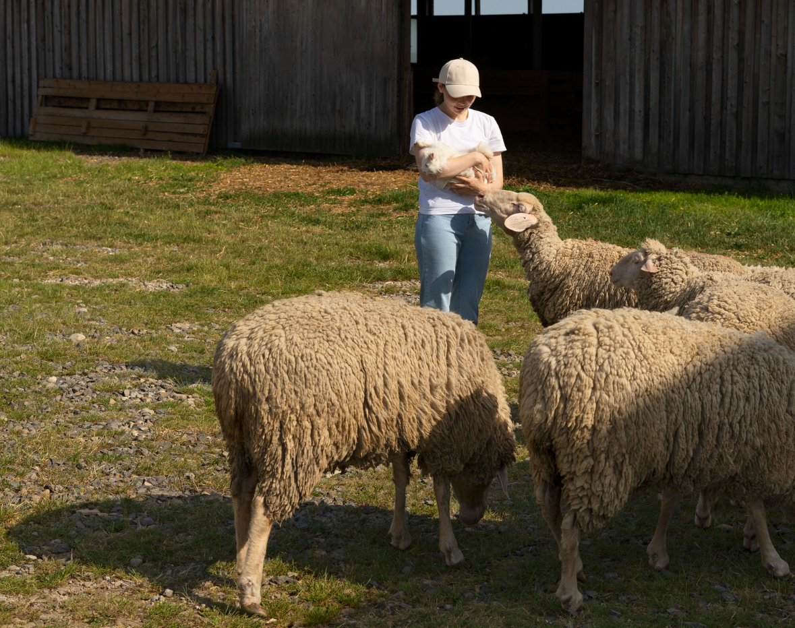


Η χρησιμότητα του AKIS για αγρότες και αγροτικούς συνεταιρισμούς
Μόσχος Κορασίδης, Γενικός Διευθυντής ΕΘ.Ε.Α.Σ.
Σάββατο, 14 Μαρτίου 2026

Slide 2
AKIS: Τομείς παρεμβάσεων που συνεισφέρουν στην επίτευξη του στόχου της ΚΑΠ & Συνεταιρισμοί
Γεωργικές Συμβουλευτικές Υπηρεσίες
Ευρωπαϊκά και Εθνικά Δίκτυα ΚΓΠ
Συνεργασία
Αγρότες και κτηνοτρόφους
Πανεπιστήμια & ερευνητικά ιδρύματα
Γεωτεχνικούς συμβούλους
Αγροτικούς Συνεταιρισμούς
Δημόσιους φορείς
Ευρωπαϊκή Σύμπραξη Καινοτομίας για τη γεωργική παραγωγικότητα και βιωσιμότητα
Ανταλλαγή γνώσεων και πληροφοριών
Ολοκληρωμένη Προσέγγιση &
Στρατηγική για: Εκσυγχρονισμό, Καινοτομία και Γνώση
Κοινότητα Παραγωγών και Παραγωγής
Κοινή Υιοθέτηση
Σταθερή Αναφορά
Δημιουργία
Εφαρμοσμένης Πρακτικής
Συνεταιρισμοί – Οργανώσεις

Slide 3
Συνεταιρισμοί και AKIS
Συνέργειες θετικές μέσα από το AKIS
Η γεφύρωση του χάσματος μεταξύ έρευνας και πρακτικής εφαρμογής
Η αξιοποίηση της επιστημονικής γνώσης, της εμπειρίας και των ερευνητικών αποτελεσμάτων
Η βελτίωση της παραγωγικότητας και η βιωσιμότητα της γεωργίας

Slide 4
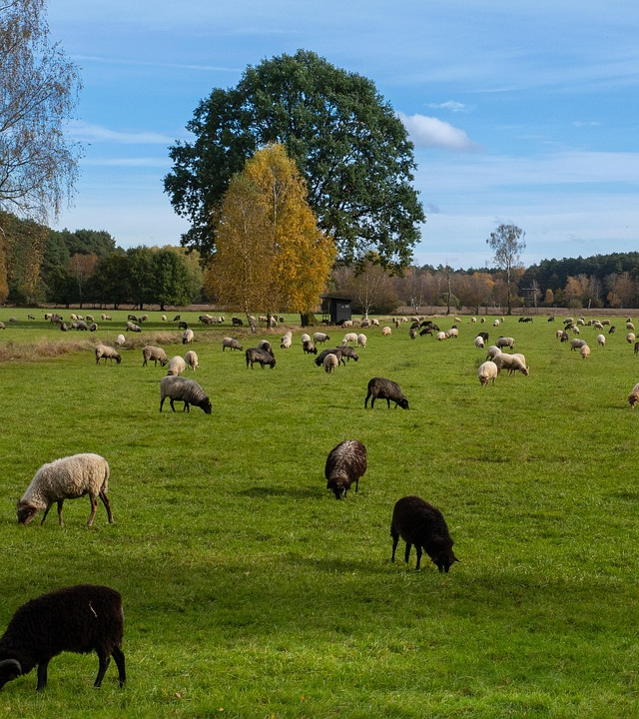
Η περίπτωση της Ευλογιάς Αιγοπροβάτων
Το περιεχόμενο συμβουλών στο πλαίσιο της συνδεδεμένης

Slide 5
Το περιεχόμενο συμβουλών στο πλαίσιο της συνδεδεμένης
Η περίπτωση της Ευλογιάς Αιγοπροβάτων
Βιοασφάλεια και υγιεινή του ζωικού κεφαλαίου
Καλή διαβίωση των ζώων
Βελτίωση του Ζωικού Κεφαλαίου της εκμετάλλευσης
Ορθή διατροφή των ζώων για παραγωγή προϊόντων ποιότητας γάλακτος και κρέατος
Ορθή διαχείριση των ζωικών προϊόντων γάλακτος και κρέατος
Ορθή διαχείριση των αποβλήτων
Ιδιοπαραγωγή Ζωοτροφών & Ορθή διαχείριση και βελτίωση της βόσκησης

Slide 6

Δομή της προτεινόμενης συμβουλευτικής υποστήριξης
Ομάδα Επιστημονικού Συντονισμού
Πανεπιστήμια
ΕΛΓΟ – Ερευνητικά ινστιτούτα
Γεωτεχνική Υπηρεσία ΕΘΕΑΣ και Συνεταιρισμών
Συνδεδεμένοι Γεωργικοί Σύμβουλοι με Συνεταιρισμούς
Ομάδα παροχής συμβουλών
Περίπου 30 γεωτεχνικοί εκπαιδευτές σε όλη τη χώρα
Περίπου 170 γεωτεχνικοί σύμβουλοι
Ομάδα διάχυσης γνώσης και αξιολόγηση
Μέσω του AKIS
Μεικτή ομάδα αξιολόγησης των παρεχόμενων συμβουλών - Στοιχεία βελτίωσης εκμεταλλεύσεων
Σημεία παροχής της γνώσης – Συνεταιρισμοί

Slide 7
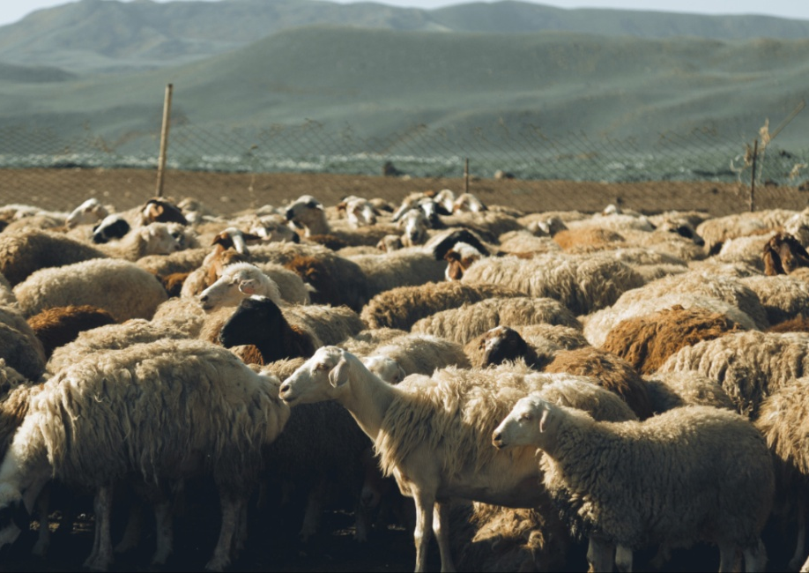
Σας Ευχαριστώ πολύ για την προσοχή σας!

